Slide 1
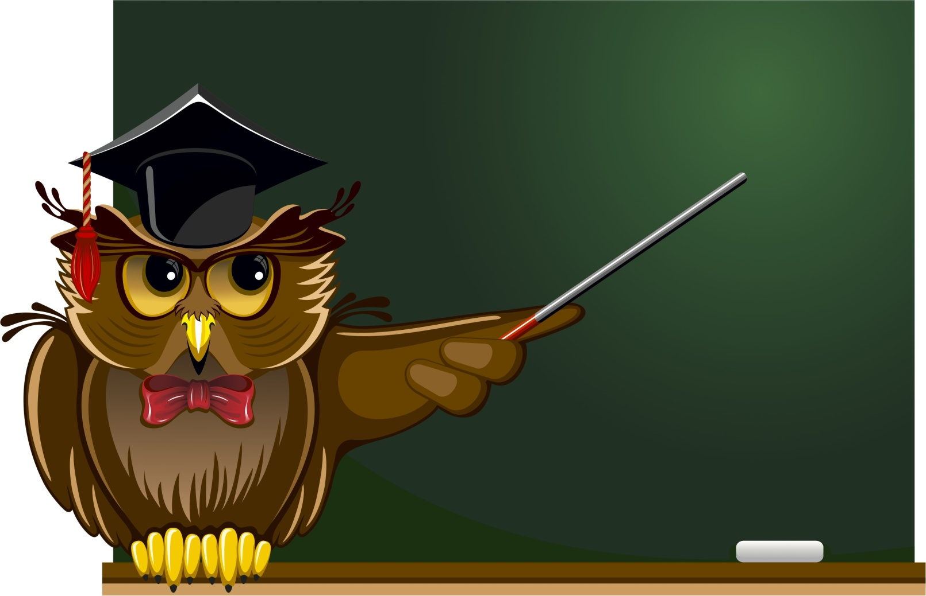
Словосочетание

Slide 2
Термин словосочетание
по своему происхождению связан со словом чета (слав.) – два
Словосочетание – это сочетание слов, связанных между собой по смыслу и грамматически.
Словосочетание всегда
состоит из двух частей
Словосочетание состоит из главного и зависимого слов. От главного к зависимому ставится вопрос. Например, в словосочетании добрый характер главное слово – характер, зависимое – добрый.

Slide 3
Смысловая связь между словами в словосочетании выражается с помощью вопроса. Например: рубить топором (чем?) Грамматическая связь между словами в словосочетании выражается с помощью окончания зависимого слова или окончания и предлога. Например: Жить (где?) в лесу, солнечный (какой?) день, солнечного (какого?) дня

Slide 4
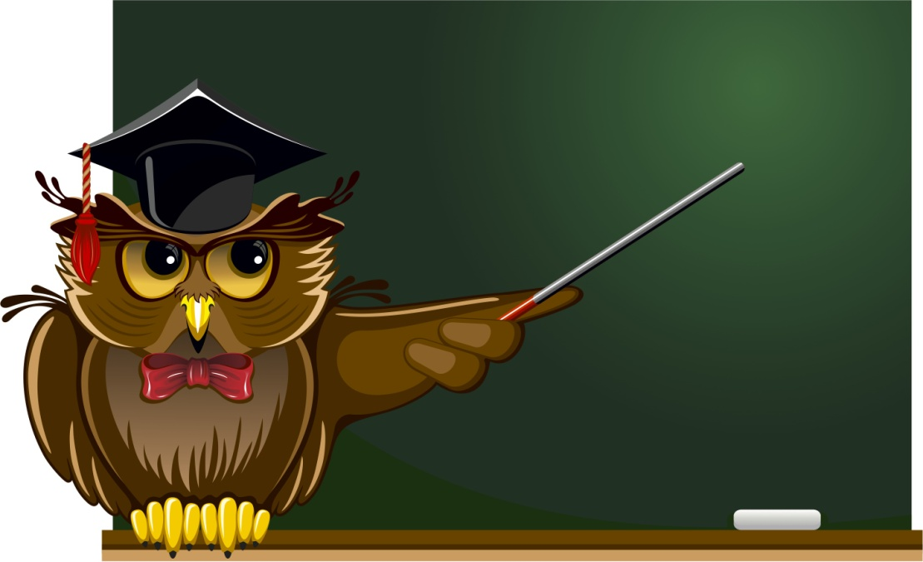
Запомни: Словосочетанием не являются: грамматическая основа предложения, однородные члены предложения и сочетания слов самостоятельной и служебной части речи . Например:
Птицы зашумели. Тихо и спокойно шёл дождь. Около леса.

Slide 5
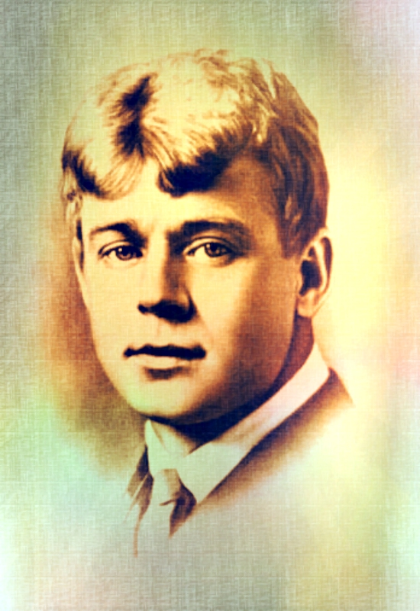
Усталый день
склонился к ночи,
Затихла шумная волна,
Погасло солнце, и над миром
Плывет задумчиво луна.
(С. Есенин).
Выпишите из текста все словосочетания

Slide 6
Задание. Данные слова, преобразуйте в словосочетания. Согласуйте в роде, числе, падеже.
1вариант
Сверкали в (трава)
На (ясный) небо
Родной (края)
Зовет к (ты)
Смотрит (громкий)
Клубились на (горизонт)
Виднеться в (туман)
2 вариант
(Маленький) мышь
(Раскидистая) высоко
Подошли к (река)
(Развести) костром
Вкусный (книга)
Под моим (окно)
Шум (река)

Slide 7
Виды словосочетаний
Именные
Если в словосочетании
главное слово
имя существительное
или прилагательное, то оно называется именным.
Например:
Ласковое солнце
(прил.+ сущ.),
грустный человек
(прил. + сущ.)
Глагольные
Если в словосочетании
главное слово – глагол, то словосочетание называется глагольным.
Например:
долго работать (нареч.+глаг.)
Идти по лесу (глаг. + сущ.)

Slide 8
Возраст деревьев, чистые воды, лежат на полу, изобразил на картине, краски осени, пение птиц, дружно работать, бег лошади, поздравить друга, гордиться дедом, объединить усилия, страстное желание, изучаешь грамматику, участник войны, говорить громко, очень красивый.
Распределите словосочетания в зависимости от вида

Slide 9
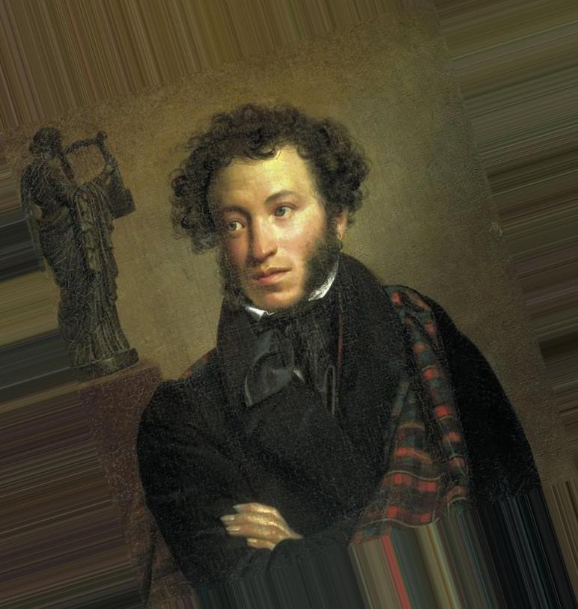
Выпишите из текста все словосочетания, укажите их вид
Сквозь волнистые туманы
Пробирается луна,
На печальные поляны
Льет печально свет она. (А.С.Пушкин.)

Slide 10
Эпитет
Сквозь волнистые туманы Пробирается луна, На печальные поляны Льет печально свет она. (А.С.Пушкин.)
На пушистых ветках Снежною каймой Распустились кисти Белой бахромой. (С.А.Есенин)
Словосочетание типа “существительное + прилагательное” может употребляться как в прямом значении (сообщать не только конкретные сведения о предмете, например, лесная поляна, сломанные ветки – здесь зависимое слово прилагательное), так и в переносном (передавать чувства, отношение автора к описываемому предмету, явлению: печальные поляны, пушистые ветки, снежная кайма – здесь зависимое слово прилагательное, которое называют эпитетом).

Slide 11
– В каком разделе науки изучаются словосочетания? Приведите примеры словосочетаний.
– Что такое словосочетание?
– Из каких частей состоит словосочетание?
– Что не является словосочетанием?
_Виды словосочетаний?
_Как определить вид словосочетания?

Slide 12
Тест
1. Какие пары слов
не являются
словосочетаниями?
на лесной поляне;
ходить по лесу;
ходить и наблюдать;
наступила осень;
около озера;
медленно падают;
желтые и красные;
в ясную погоду.
2. Укажите глагольные словосочетания
1)красная рябина;
2)поздняя осень;
3)птичьи голоса;
4)любоваться пейзажем;
5)Срываются и падают;
6)дотянуться до ветки;
7)беличий хвост;
8)медленно идти

